Slide 1
과목: 웹 DB 프로그래밍
제목 : MySNS
201832338 박병석

Slide 2
>>
주요 페이지 및 기능
1
My SNS 홈페이지(메인)
2
회원가입, 로그인
3
게시물 작성, 게시글 보기
4
관리자(기능), 페이지 언어

Slide 3
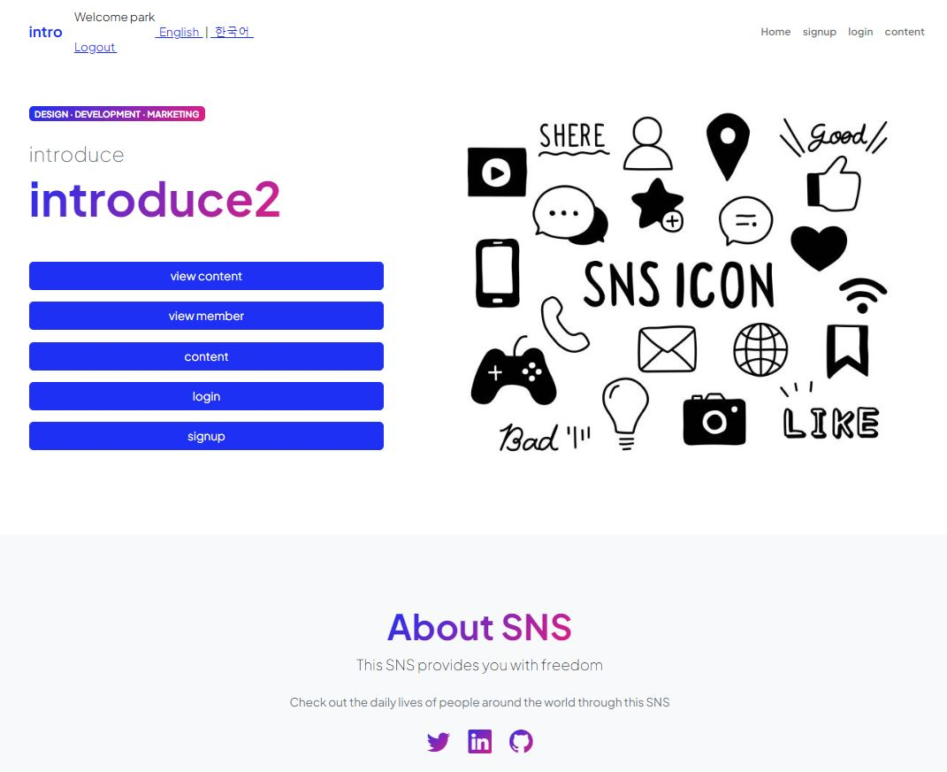
메인 페이지
주제: SNS 홈페이지
홈페이지 구성 기능
View content : 게시글 보기
View member : 가입 회원 정보 보기
Content : 게시글 작성하기
Login : 로그인 페이지
Signup : 회원가입 페이지

Slide 4
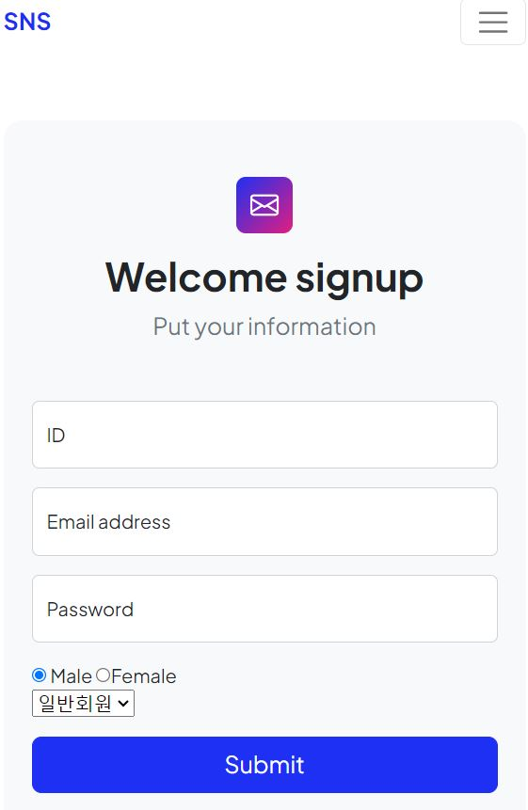
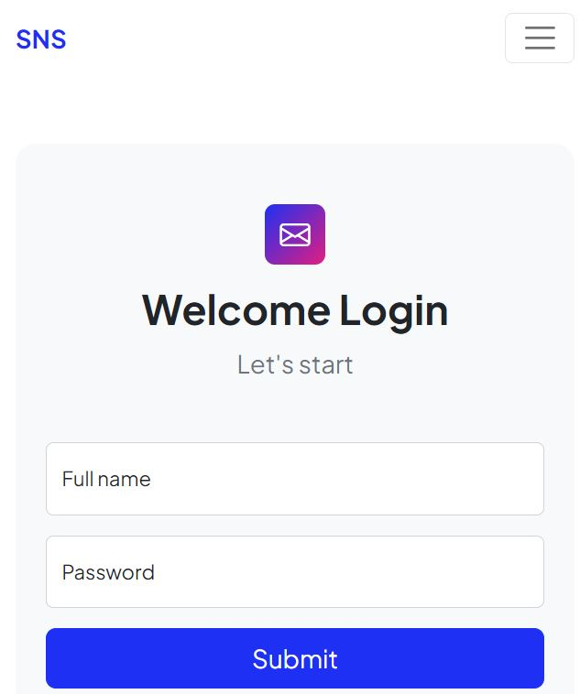
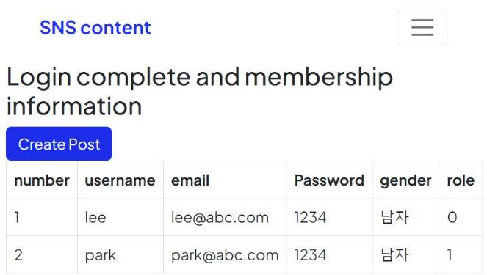
회원가입, 로그인 페이지
회원 가입 페이지
로그인 페이지
회원가입 멤버 보기

Slide 5
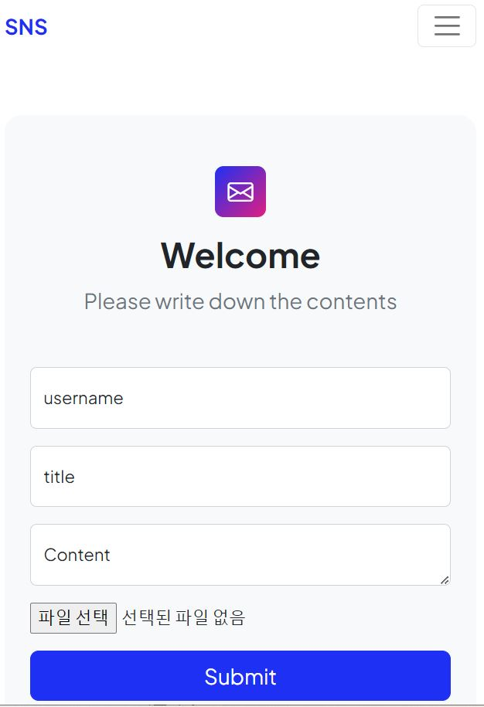
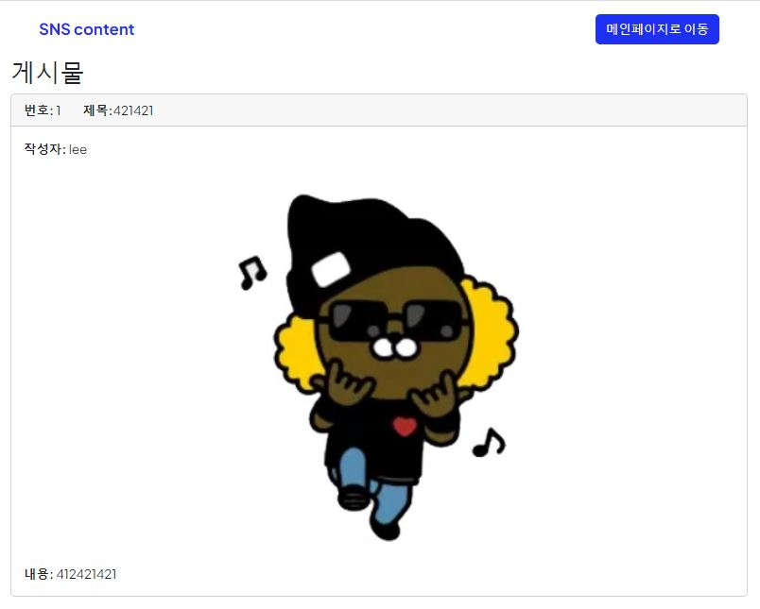
게시글 작성 및 게시글 페이지
게시글 작성 페이지
게시글

Slide 6
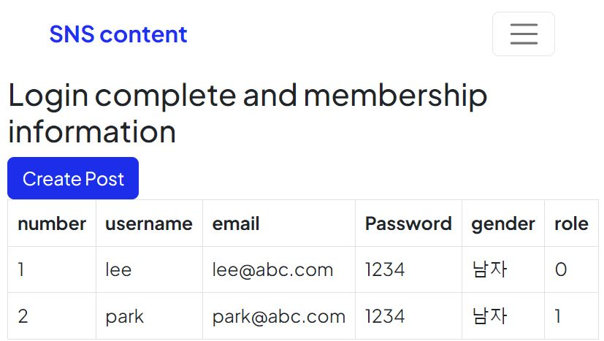
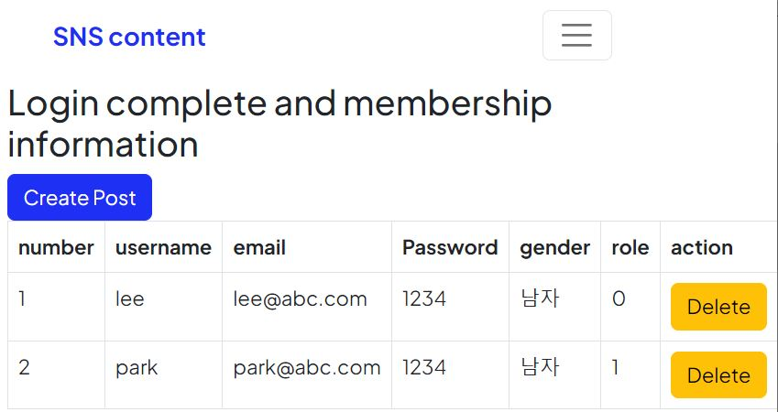
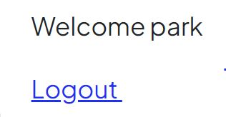
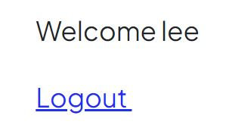
관리자 페이지
회원 멤버 정보 페이지(일반회원)
회원 멤버 정보 페이지(관리자)
현재 로그인 회원

Slide 7
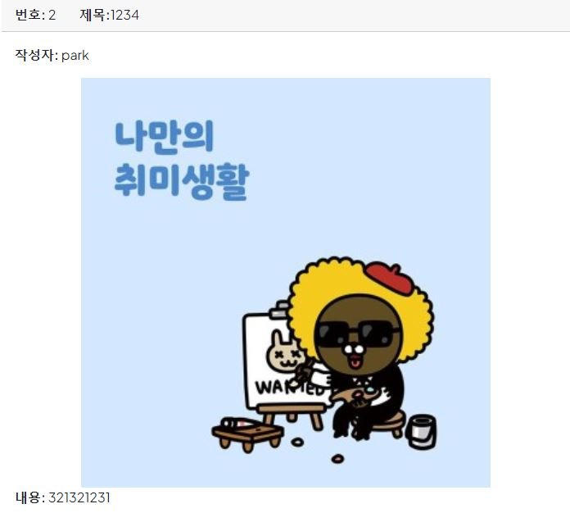
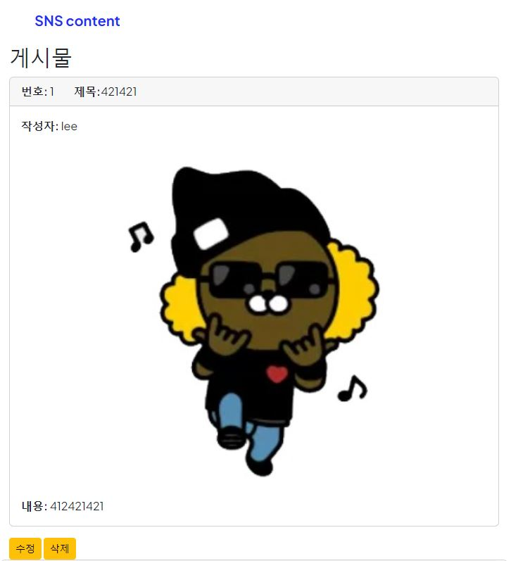
관리자 페이지
게시글 (일반회원)
게시글 (관리자)
현재 로그인 회원

Slide 8
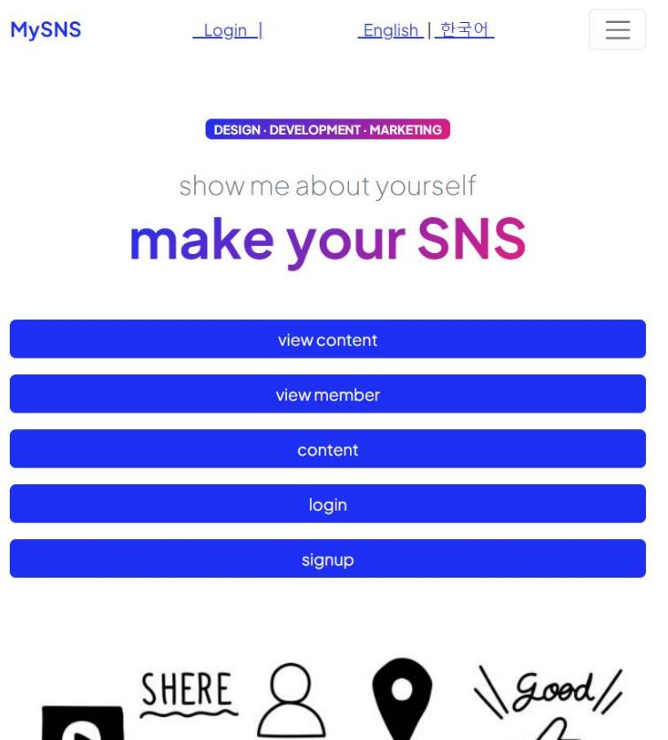
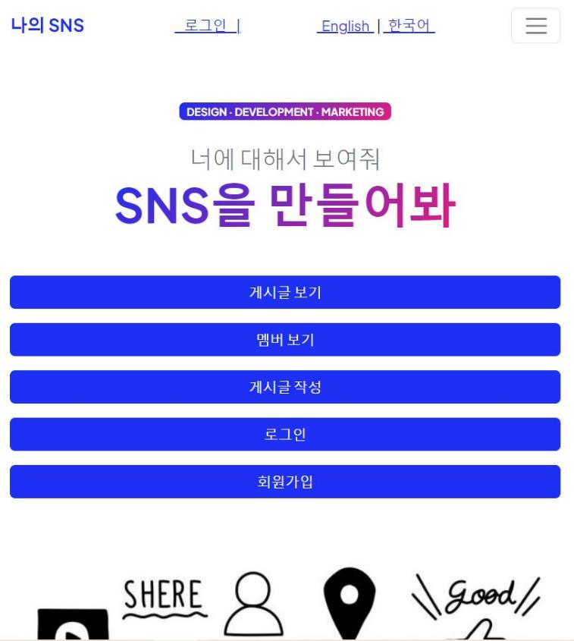
페이지 영어, 한글
메인 페이지 (영어)
메인 페이지 (한글)

Slide 9
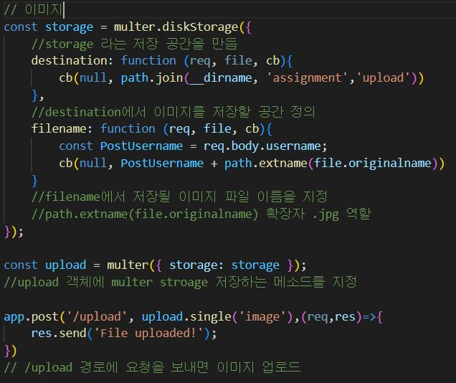
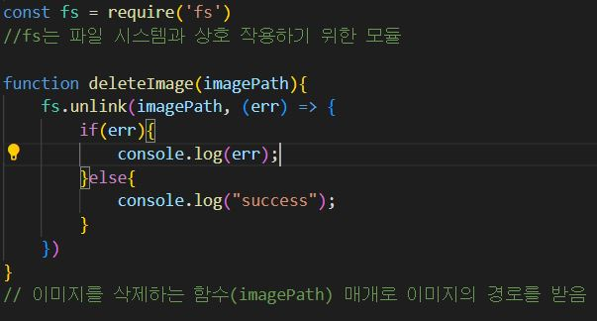


코드(이미지)
[참고] https://velog.io/@josworks27/2020-01-18-0001-%EC%9E%91%EC%84%B1%EB%90%A8-qrk5iamlmv

Slide 10
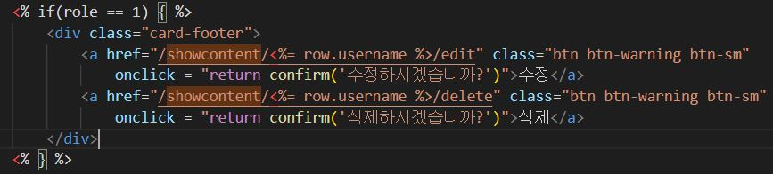
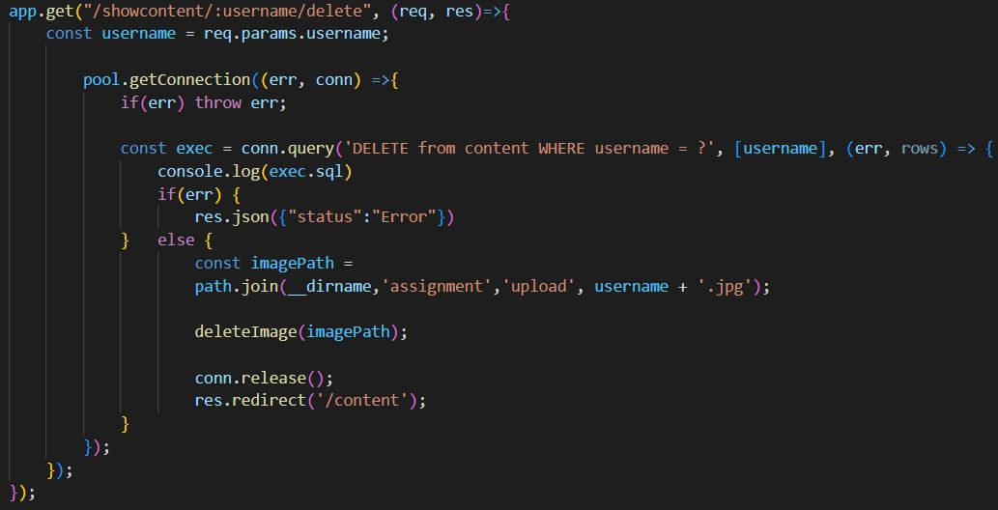
코드(관리자 삭제)

Slide 11
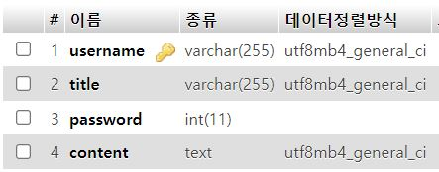
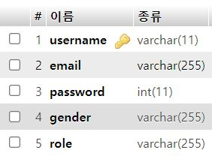
데이터베이스
콘텐트 데이터베이스
회원가입 데이터베이스

